Slide 1
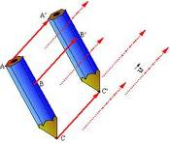
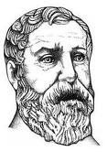
Étapes de la leçon13
I) symétrie axiale et symétrie centrale et translation et l’homothétie
1)symétrie axiale
2)symétrie centrale
3) translation
4) l’homothétie
Leçon6: Les Transformations du plan
II. Propriétés caractéristiques
1° Propriété caractéristique de l’homothétie :
2° Propriété caractéristique de la symétrie centrale
3° Propriété caractéristique de la translation
Propriété des transformations:
Mathématiques Tronc commun Sciences BIOF
IV) images des figures par les transformations
Création :ATMANI NAJIB

Slide 2

MATHÉMATIQUE
Tronc commun Sciences
Résumé de Cours avec exemples et exercices avec corrections
Leçon13: Les Transformations du plan
I) symétrie axiale et symétrie centrale et translation et l’homothétie : Définitions
Méthodes et astuces
Remarques et conseils pratiques
Création :ATMANI NAJIB

Slide 3
I) symétrie axiale et symétrie centrale et translation et l’homothétie
Création :ATMANI NAJIB
1)symétrie axiale
Définition :
(Δ) est une droite du plan.
La symétrie axiale d’axe (Δ) est la transformation qui transforme tout point M du plan au point unique M’ tel que : (Δ) est la médiatrice du segment [MM']
(∆)
M
M'
La symétrie axiale d’axe (Δ) est notée :
si et seulement si :
(Δ) est la médiatrice du segment [MM']
2)symétrie axiale
Définition :
Ω est un point du plan.
M
Ω
M'
La symétrie centrale de centre Ω est la transformation qui transforme tout point M du plan au point unique M' tel que
La symétrie centrale de centre Ω est notée :
M
si et seulement si :
3)Translation: est un vecteur du plan
La translation de vecteur est la transformation qui transforme tout point M du plan au point unique M' tel que:
M'
La translation de vecteur est notée :
u
si et seulement si :

Slide 4
4) Homothétie:
Définition :
Ω et M des points du plan et k un nombre réel
L’homothétie de centre Ω et de rapport k est la transformation qui transforme tout point M du plan au
point unique M' tel que:
L’homothétie de centre Ω et de rapport k est notée :
Ω
M
M’
D’où :
si et seulement si :
Exemple : soit L’homothétie de centre Ω et de rapport k=2
si et seulement si :
Ici, k =2
A’
si et seulement si :
A
si et seulement si :
Ω
B’
B
Rq :
Rq: L’image du segment est un segment //, 2 fois plus grand
C
L’homothétie est donc une Transformations permettant de construire des figures semblables (agrandies, ou réduites) à une figure initiale
C’
L’homothétie possède des propriétés particulières que nous allons étudier
Création :ATMANI NAJIB

Slide 5
Les homothéties ( résumé)
Figure initiale
réduite
Figures semblables:
agrandie
Les homothéties: Définies par 2 éléments essentiels:
Éléments caractéristiques
Le centre d’homothétie: un point Ω
B’
B
A’
A’
Ω
A
C
C’
Le rapport d’homothétie: un nombre k:
si et seulement si :
Création :ATMANI NAJIB

Slide 6
Les homothéties
Le rapport d’homothétie
Figure initiale:
-1
0
1
k
réduites
agrandies
congruentes
Création :ATMANI NAJIB

Slide 7
Exemple :
Écrire l’expression vectorielle suivante ; en utilisant une homothétie:
Solution :
Rappelle:
si et seulement si :
si et seulement si :
si et seulement si :
Avec:
Exercice:
Écrire l’expression vectorielle suivante ; en utilisant une homothétie qui transforme A en B:
1)
Avec un point donné
2)
Avec un point donné
3)
Avec un point donné
Solution :
1)
si et seulement si :
si et seulement si :
si et seulement si :
si et seulement si :
donc
Et
Création :ATMANI NAJIB

Slide 8
Exercice:
Écrire l’expression vectorielle suivante ; en utilisant une homothétie qui transforme A en B:
Suite:
1)
Avec un point donné
2)
Avec un point donné
3)
Avec un point donné
Solution :
2)
si et seulement si :
si et seulement si :
si et seulement si :
si et seulement si :
donc
Et
3)
si et seulement si :
si et seulement si :
si et seulement si :
si et seulement si :
si et seulement si :
donc
Et
Création :ATMANI NAJIB

Slide 9
II. Propriétés caractéristiques
1° Propriété caractéristique de l’homothétie :
Soit
a)Soit l’homothétie
et M et N deux points tels que:
et
Alors:
et
D’où:
D’où:
b) la réciproque est vraie c’est-à-dire si T une transformation du plan P : T(M)=M' et T(N)=N’
tel que:
alors:
on en déduit que T est une homothétie
Propriété :
Soit T une transformation du plan P et
T est une homothétie si et seulement si T transforme deux points M et N du plan en deux points
M’ et N’ tel que:
: On considère deux points : A et B et une homothétie qui transforme : A en A’
Exemple
et laisse invariant le point B de sorte que :
Trouver le rapport k de cette homothétie
Création :ATMANI NAJIB

Slide 10
: On considère deux points : A et B et une homothétie h qui transforme : A en A’
Exemple
et laisse invariant le point B de sorte que :
Trouver le rapport k de cette homothétie
Correction:
Nous avons:
transforme : A en A’
donc:
et laisse invariant le point B
D’après la propriété caractéristique de l’homothétie on a ;
D’autre part nous avons:
Équivaut à :
Équivaut à :
De et nous déduisons :
Propriété caractéristique de l’homothétie :
Création :ATMANI NAJIB

Slide 11
II. Propriétés caractéristiques(suite)
2° Propriété caractéristique de la symétrie centrale
Si on prend k= -1 on trouve la propriété caractéristique de la symétrie centrale
Propriété :
Soit T une transformation du plan P
T est une symétrie centrale si et seulement si T transforme deux points M et N du plan en deux points
M’ et N’ tels que:
Création :ATMANI NAJIB

Slide 12






II. Propriétés caractéristiques(suite)
3° Propriété caractéristique de la translation:
$$M$$
$$\vec{MM′}$$
$$M′$$
a)Soit la translation:
Si on a:
Alors:
$$N$$
et
$$N′$$
Si on a:
Alors:
$$\vec{NN′}$$
donc:
MM’N’N
est un parallélogramme
D’où:
b) la réciproque est vraie c’est-à-dire si T une transformation du plan P et si T(M)=M' et T(N)=N’
Alors :
on en déduit aussi que T est une translation
Propriété :
Soit T une transformation du plan P
T est une translation si et seulement si T transforme deux points M et N
du plan en deux points M’ et N’ tels que:
Création :ATMANI NAJIB

Slide 13
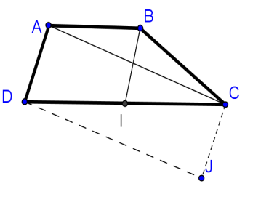
Exemple
Soit un trapèze tel que :
Soit le milieu du segment et un point
tel que : est un parallélogramme
On considère la translation de vecteur
1) Déterminer les images des points et par la translation
2) Montrer que :
3) En déduire que :
Correction:
Déterminons
2) Montrer que :
Soit l’image du point:
par la translation:
On a :
et le milieu du segment
Cela signifie que :
C’est-à-dire
Donc :
Donc :
Par suite est un parallélogramme
Déterminons
Donc :
Par suite
Soit l’image du point par la translation
3) Déduction que :
Cela signifie que :
Puisque :
Et
Et puisque : est un parallélogramme
d’après la propriété caractéristique de la translation
Donc :
On a :
et par suite :
Alors :
c’est-à-dire
Donc :
Création :ATMANI NAJIB

Slide 14
Propriété des transformations:
1)Définition: Un point A est invariant si son image A’ est lui-même ; c’est-à-dire : A’ = A
Propriétés:
Dans une symétrie de centre I, seul le centre de symétrie, I est un point invariant
Dans une symétrie axial d’axe Δ , les points invariants sont les points de la droite Δ .
Dans une translation de vecteur ≠ 0, il n’y a aucun point invariant.
2)Propriétés de la translation :
Propriétés de conservation
La Translation conserve l’alignement des Points et le coefficient d’alignement.
La Translation conserve le Milieu.
La Translation conserve la distance.
La Translation conserve la mesure des angles.
3)Propriétés de La symétrie centrale :
La Translation conserve le Parallélismes et l’orthogonalité
La symétrie centrale conserve l’alignement des points et le coefficient d’alignement.
La symétrie centrale conserve le milieu.
La symétrie centrale conserve la distance
La symétrie centrale conserve la mesure des angles.
La symétrie centrale conserve le parallélisme et l’orthogonalité.
Création :ATMANI NAJIB

Slide 15
Propriété des transformations(suite)
Propriétés de La symétrie axiale :
(Propriétés de conservation)
La symétrie axiale conserve l’alignement des Points et le coefficient d’alignement.
La symétrie axiale conserve le Milieu.
La symétrie axiale conserve la distance.
La symétrie axiale conserve la mesure des angles.
La symétrie axiale conserve le parallélisme et l’orthogonalité
3) Propriétés de L’homothétie:
(Propriétés de conservation)
L’homothétie conserve l’alignement des Points et le coefficient d’alignement.
L’homothétie conserve le Milieu.
L’homothétie ne conserve pas les distances.
L’homothétie conserve la mesure des angles.
L’homothétie conserve le parallélisme et l’orthogonalité
Création :ATMANI NAJIB

Slide 16
IV) images des figures par les transformations
1)Image d’une figure par une Translation:
S
L’image d’une droite par une translation est une droite qui lui est parallèle.
L’image d’une demi-droite par une translation est une demi-droite
qui lui est parallèle.
L’image d’un segment par une translation est un segment de même longueur.
L’image d’un cercle par une translation est un cercle de même rayon.
A
B
(D)
O
A’
B’
O’
(D’)
Création :ATMANI NAJIB

Slide 17
IV) images des figures par les transformations
2)Image d’une figure par une homothétie:
L’image d’une droite par une homothétie est une droite qui lui est parallèle.
L’image d’une demi-droite par une homothétie est une demi-droite qui lui est parallèle.
L’image d’un segment par une homothétie est un segment.
L’image d’un cercle par une homothétie est un cercle.
A’
A
(D’)
Ω
B’
O’
O
B
(D)
17
Création :ATMANI NAJIB

Slide 18
3) Image d’une figure par une symétrie centrale
L’image d’une droite par une symétrie centrale est une droite qui lui est parallèle.
L’image d’une demi-droite par une homothétie est une demi-droite qui lui est parallèle.
L’image d’un segment par une symétrie centrale est un segment de même longueur.
L’image d’un cercle par une translation est un cercle de même rayon.
A
Ω
B’
B
(D)
A’
(D’)
Création :ATMANI NAJIB

Slide 19

4)Image d’une figure par une symétrie axiale:
L’image d’une droite par une symétrie axiale est une droite.
qui ne lui est parallèle
(Que si la droite est parallèle à l’axe de la symétrie)
L’image d’une demi-droite par une symétrie axiale est une demi-droite
L’image d’un segment par une symétrie axiale est un segment de même longueur.
L’image d’un cercle par une symétrie axiale est un cercle de même rayon.
A’
A
B’
B
(D)
(D’)
Ω’
Ω
($∆$)
Création :ATMANI NAJIB

Slide 20
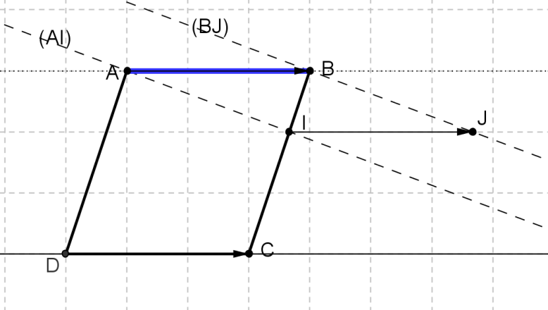
Exercice:
un parallélogramme et
et
deux points tels que : et
1) Faite une figure.
2) Monter que la droite est l’image de la droite par la translation
et que peut-on en déduire pour les droites et ?
3) Soit l’homothétie de centre qui transforme le point en .
a) Montrer que:
1) La figure
b) Montrer que le rapport k de l’homothétie est:
4) Soit le point tel que :
a) Montrer que:
a) Montrer que:
Corrigé:
1) La figure
2)
؟؟؟؟
Et on a:
Donc:
On a parallélogramme donc:
On donc
alors
Et on a:
Donc:
Déduction : On sait que L’image d’une droite par une translation est une droite qui lui est parallèle
Donc:
Création :ATMANI NAJIB

Slide 21
Exercice:
Corrigé ( suite)
Que peut-on en déduire pour les droites et ?
on a:
Déduction : On sait que L’image d’une droite par une translation est une droite qui lui est parallèle donc:
3)a) On a et on sait que L’image d’une droite par une homothétie est une droite qui lui est parallèle et donc passe par l’image de C’est-à-dire : passe par
donc
3)b) On a:
Donc:
Et on sait que :
Donc:
Donc:
C’est-à-dire :
Donc:
C’est-à-dire :
D’après la propriété caractéristique de l’homothétie
Donc:
Par suite :
4)b) On a
Donc:
4)a)
؟؟؟؟؟
On a:
et on a
Donc :
c’est-à-dire :
Donc:
Donc:
Donc :
Et on a
Par suite :
Donc :
parallélogramme
Donc :
Donc :
Par suite :
Création :ATMANI NAJIB

Slide 22


Les Transformations du plan
Création :ATMANI NAJIB

